Slide 1
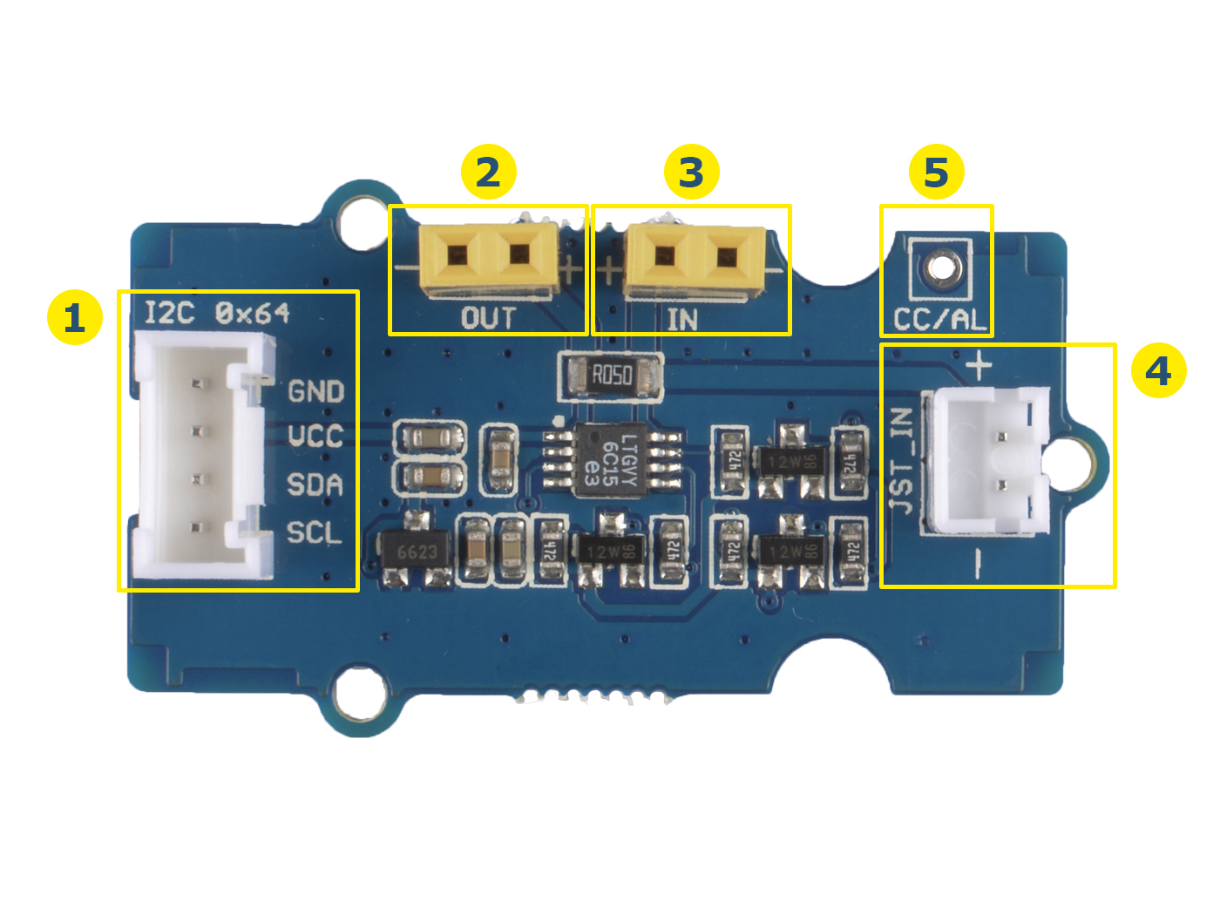
1
Grove Interface：I2C (Address: 0x64)
Out- Connect to load or charger
In- Power Input：3V3~5V
3.7V~4.2V Li-PO Interface（2Pin-2.0mm）：Power Input
Alarm Pin
2
3
4
5

